Slide 1
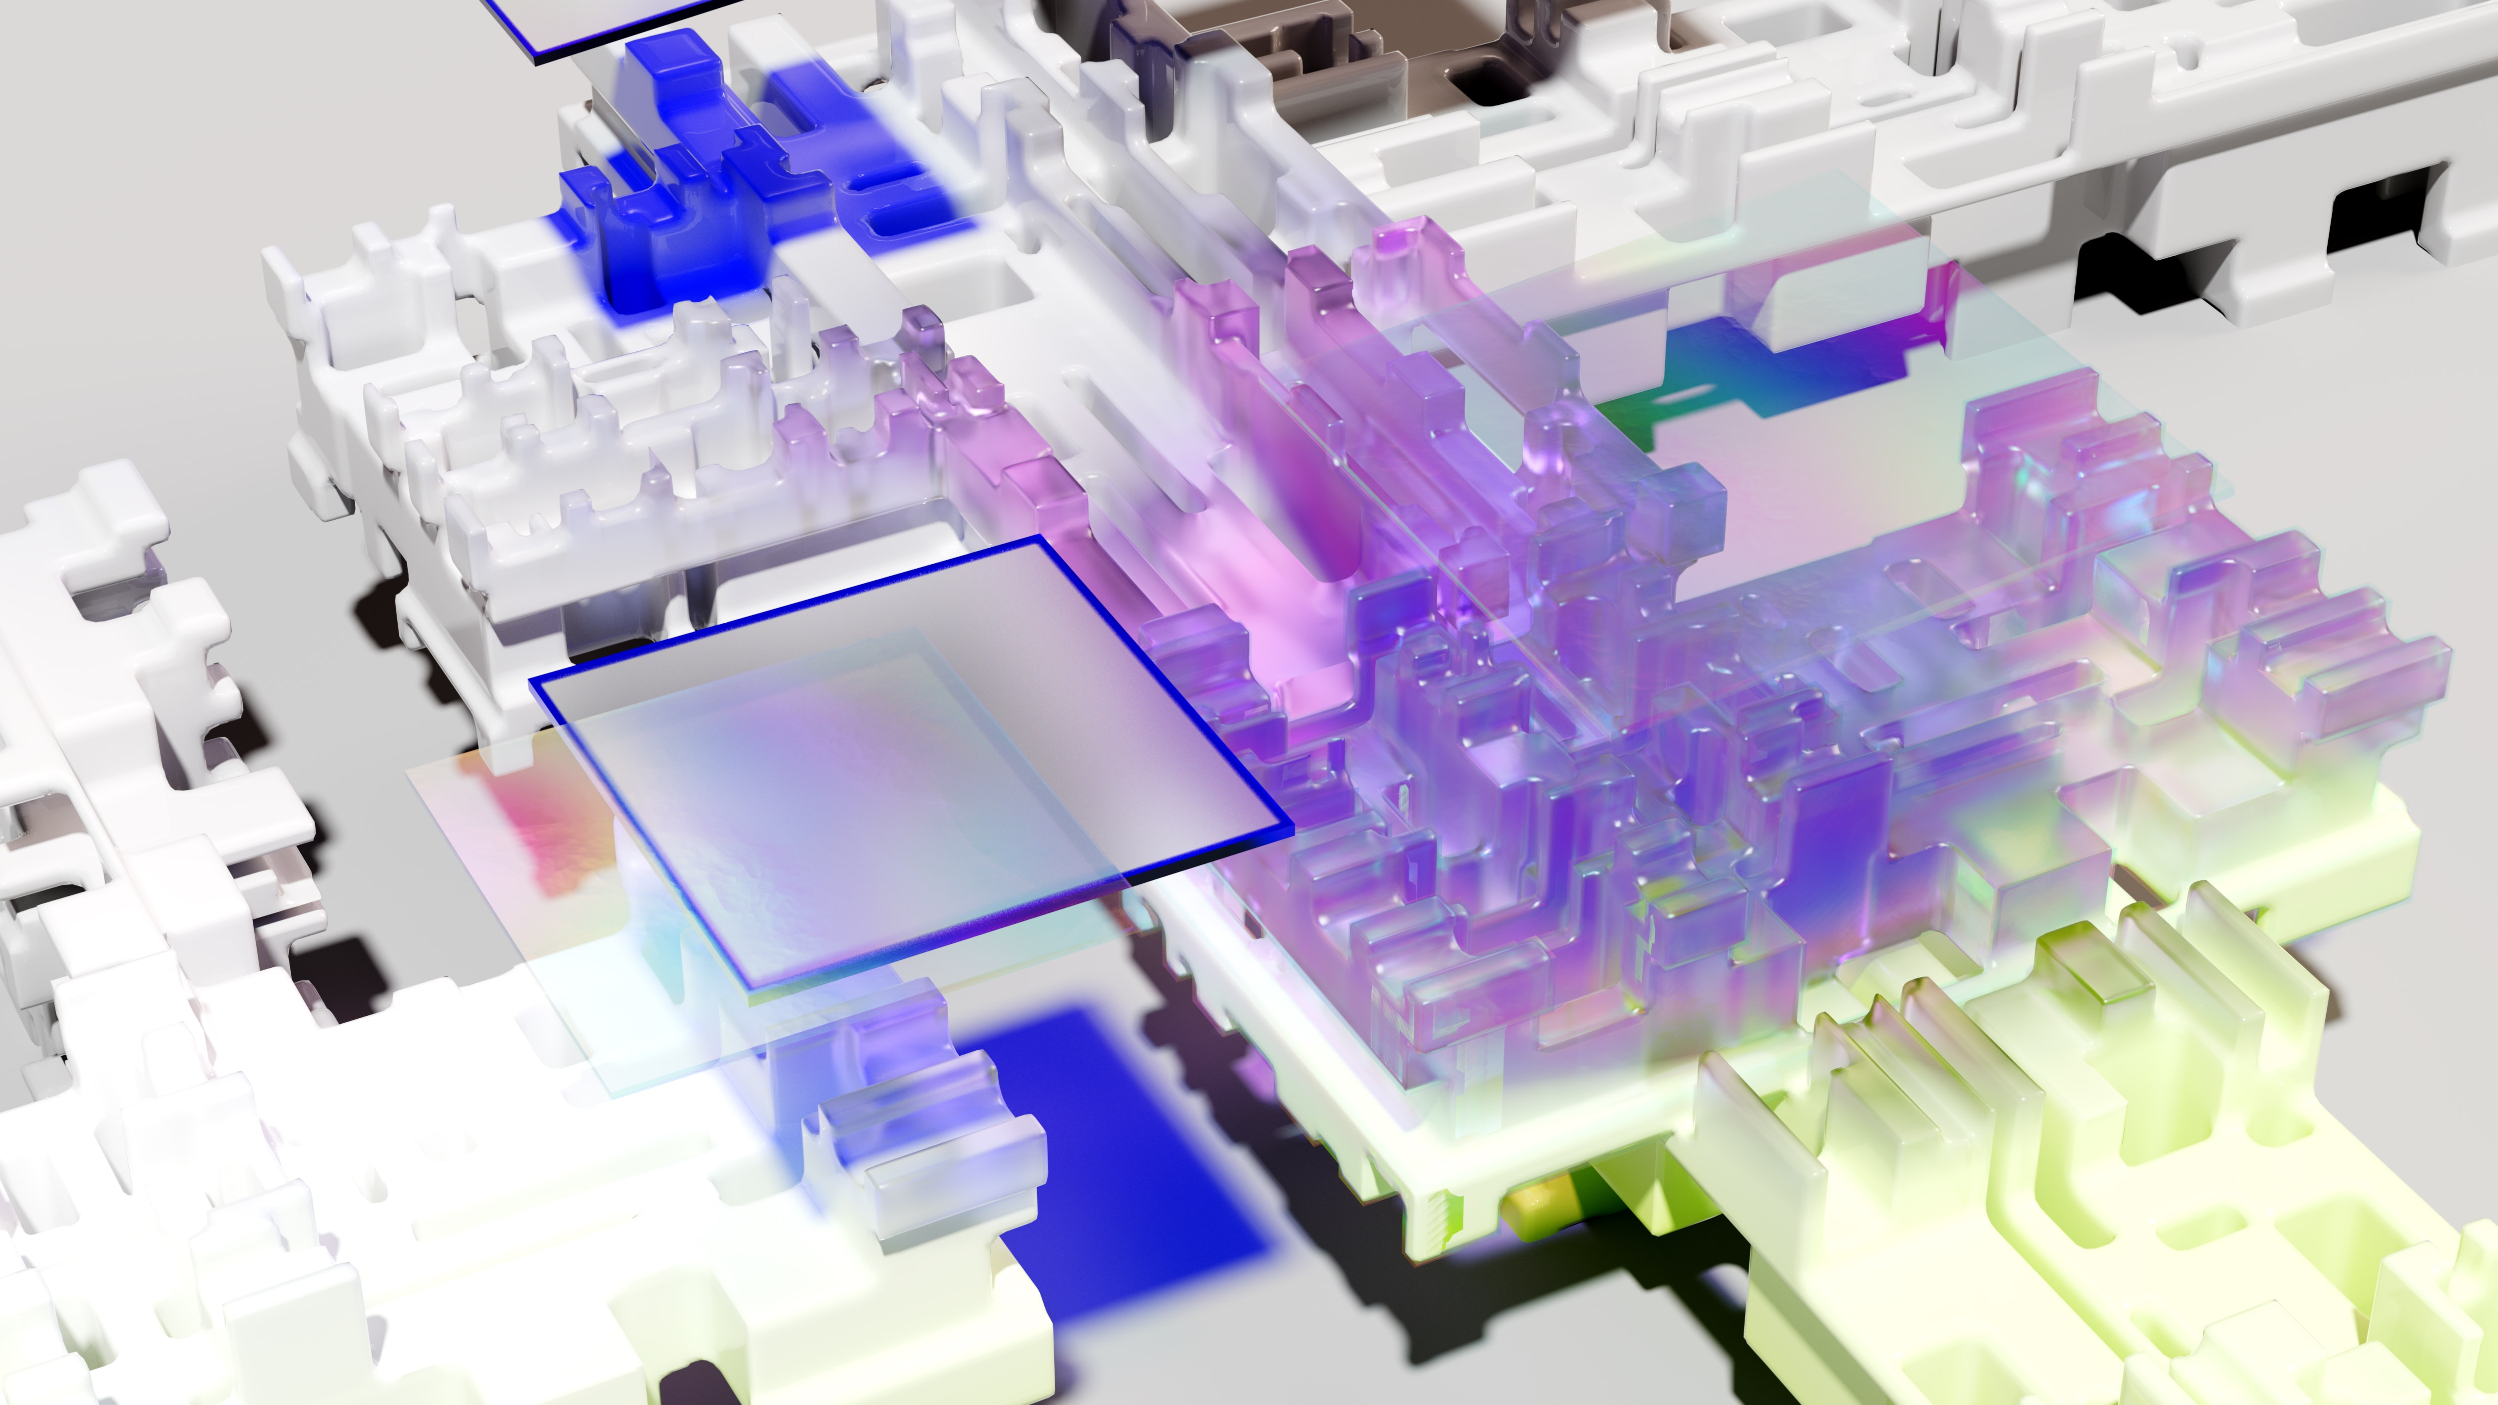

行业监控周报
AI技术专项
2023年3月第4周 | 光子策略分析

Slide 2
【本周关注】模型动态
新闻标题：新闻内容
对应图片
新闻标题：新闻内容
对应图片

Slide 3
【本周关注】应用动态
新闻标题：新闻内容
对应图片
新闻标题：新闻内容
对应图片

Slide 4
【本周关注】厂商&投融资动态
新闻标题：新闻内容
对应图片
新闻标题：新闻内容
对应图片

Slide 5
谢谢您的观看！

